Slide 1

ЛИЧНОСТНО-ОРИЕНТИРОВАННАЯ ТЕХНОЛОГИЯ
Самигуллина Лилия Рустямовна
Воспитатель МАДОУ «детский сад №174

Slide 2
Личностно-ориентированная технология - предполагает:
тесное взаимодействие педагога и ребенка,
проявление уважения к личности каждого ребенка,
доброжелательное внимание к нему,
обучение самостоятельности, ответственности
и способствует формированию творческой личности.

Slide 3
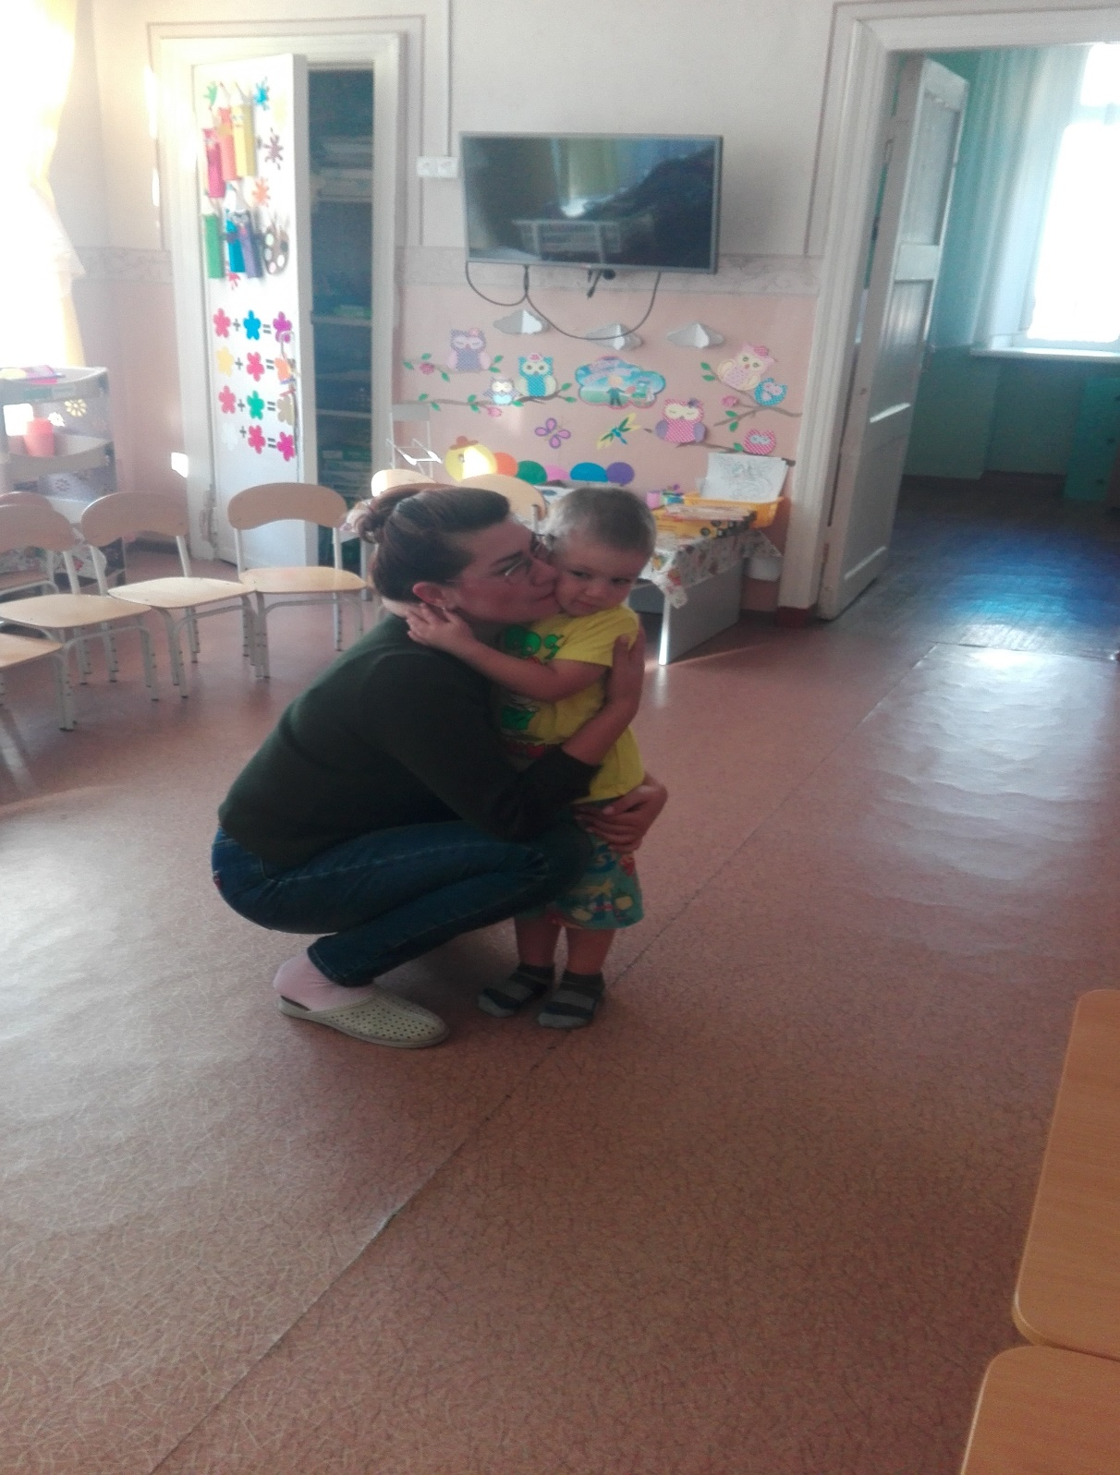

Slide 4

Личностно-ориентированная технология:
понимание и взаимопонимание.
При объяснении — только одно сознание, один субъект, монолог;
при понимании — два субъекта, два сознания, взаимопонимание, диалог.

Slide 5
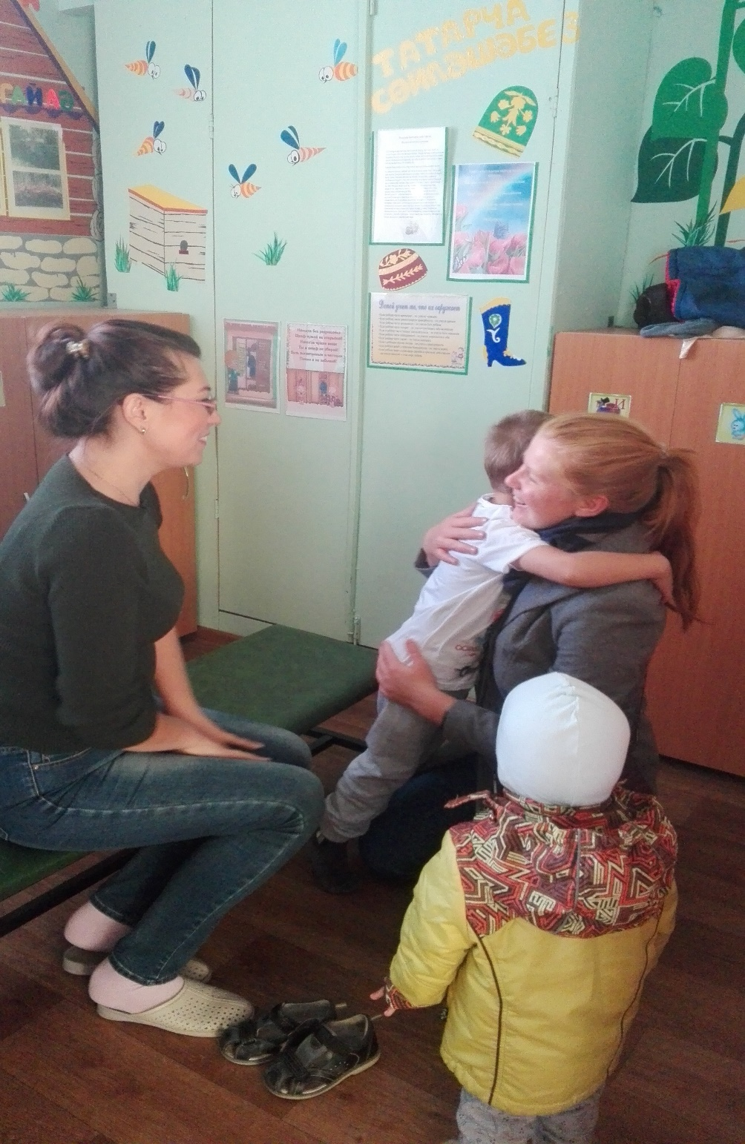

Slide 6
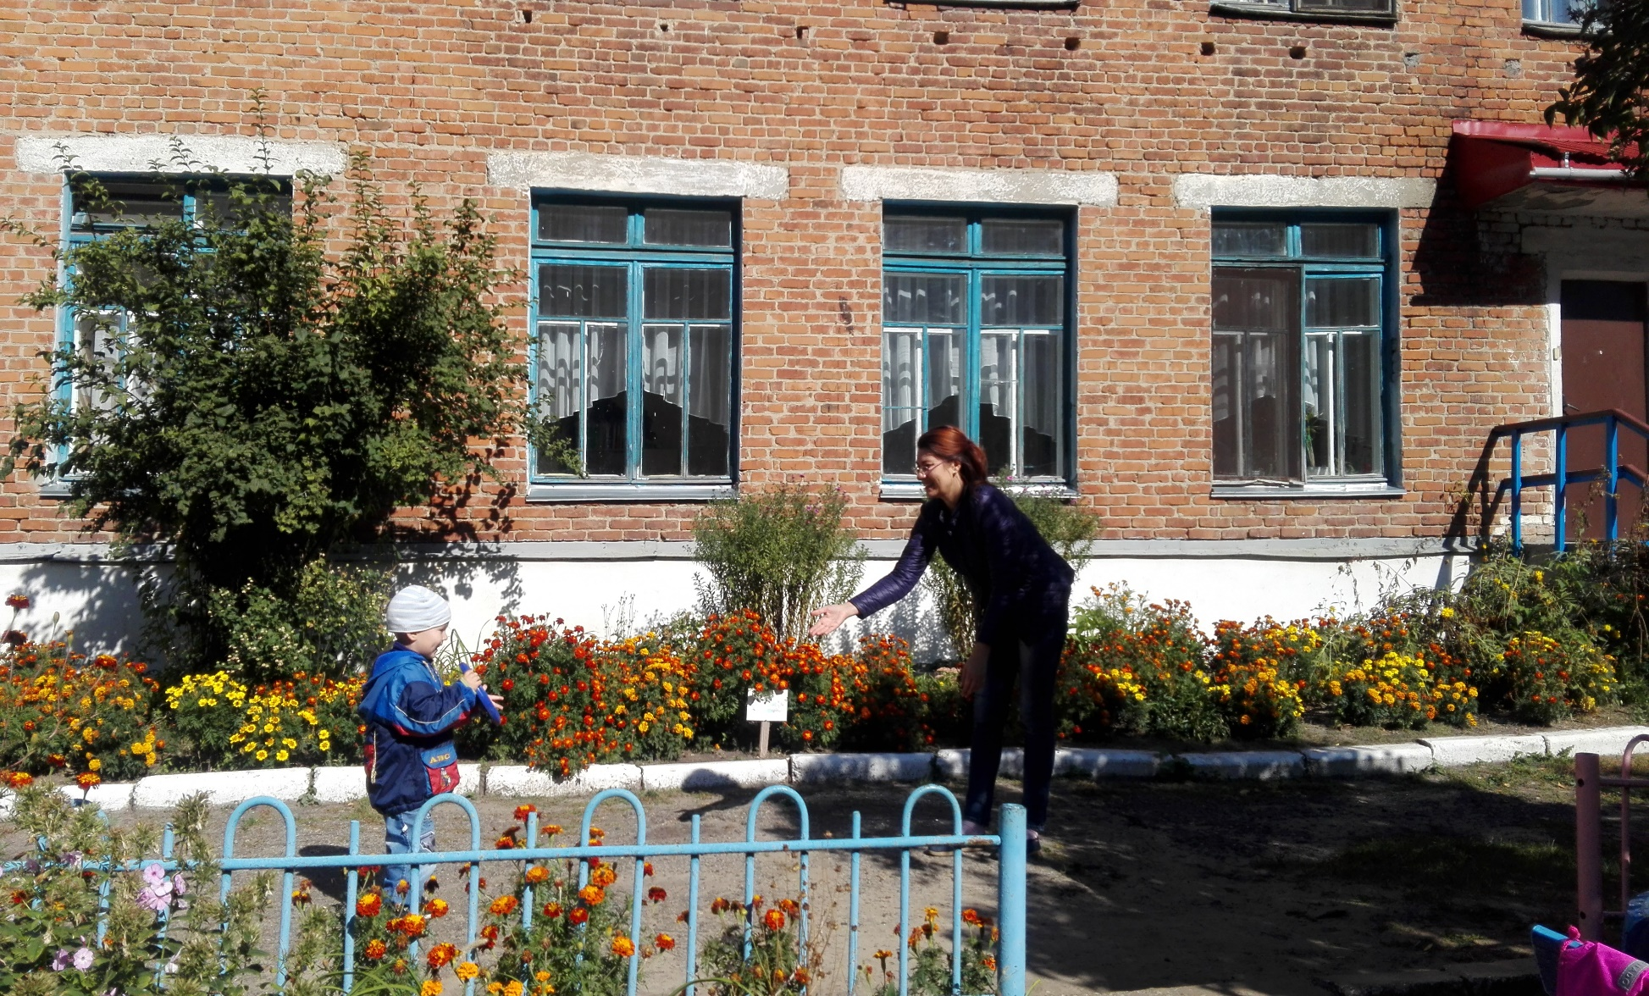

Slide 7
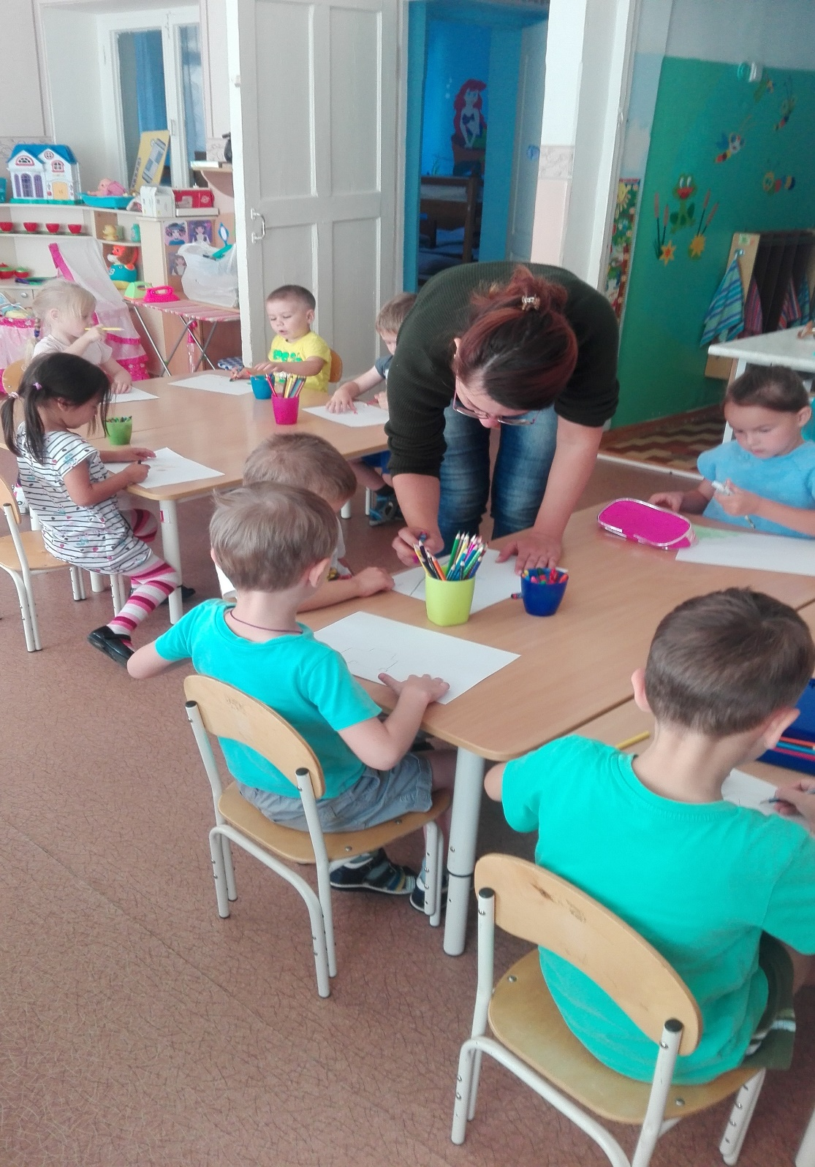

Slide 8
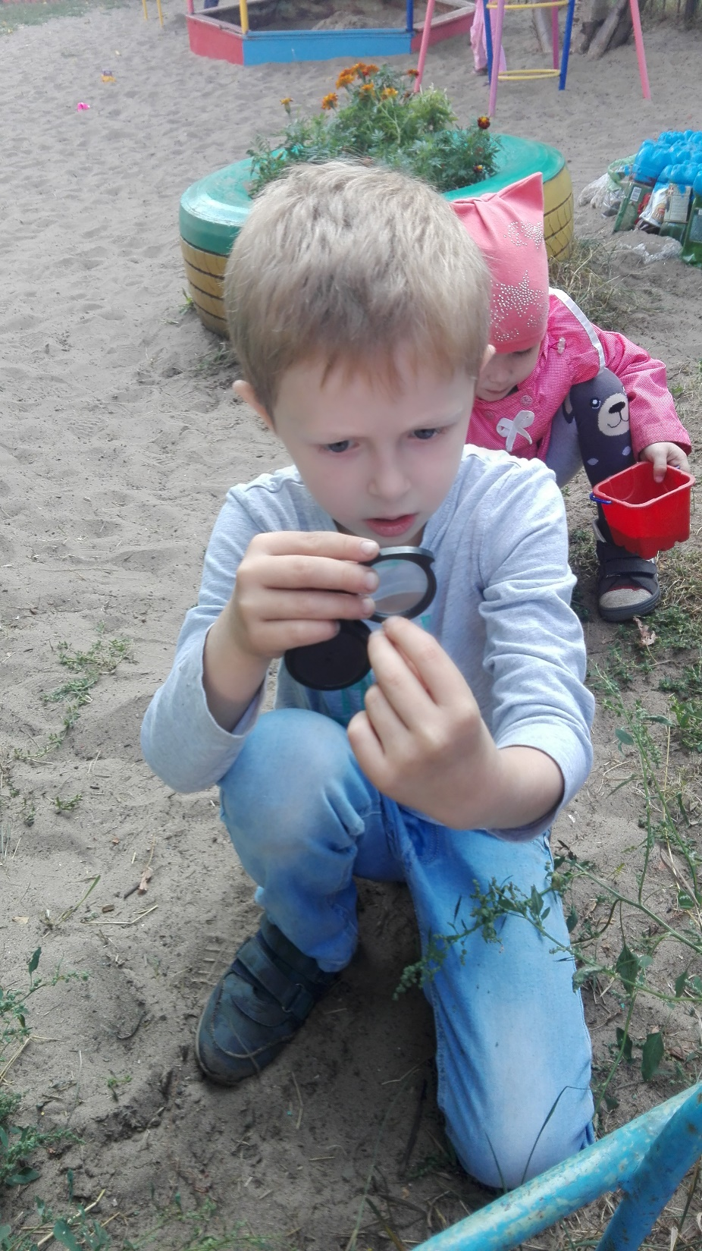
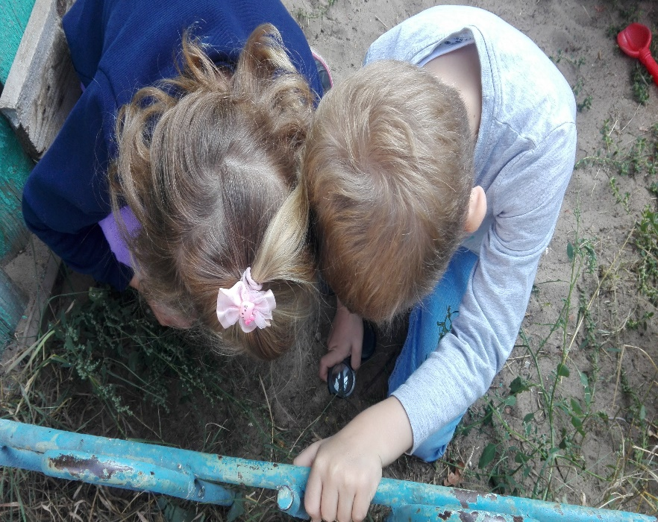
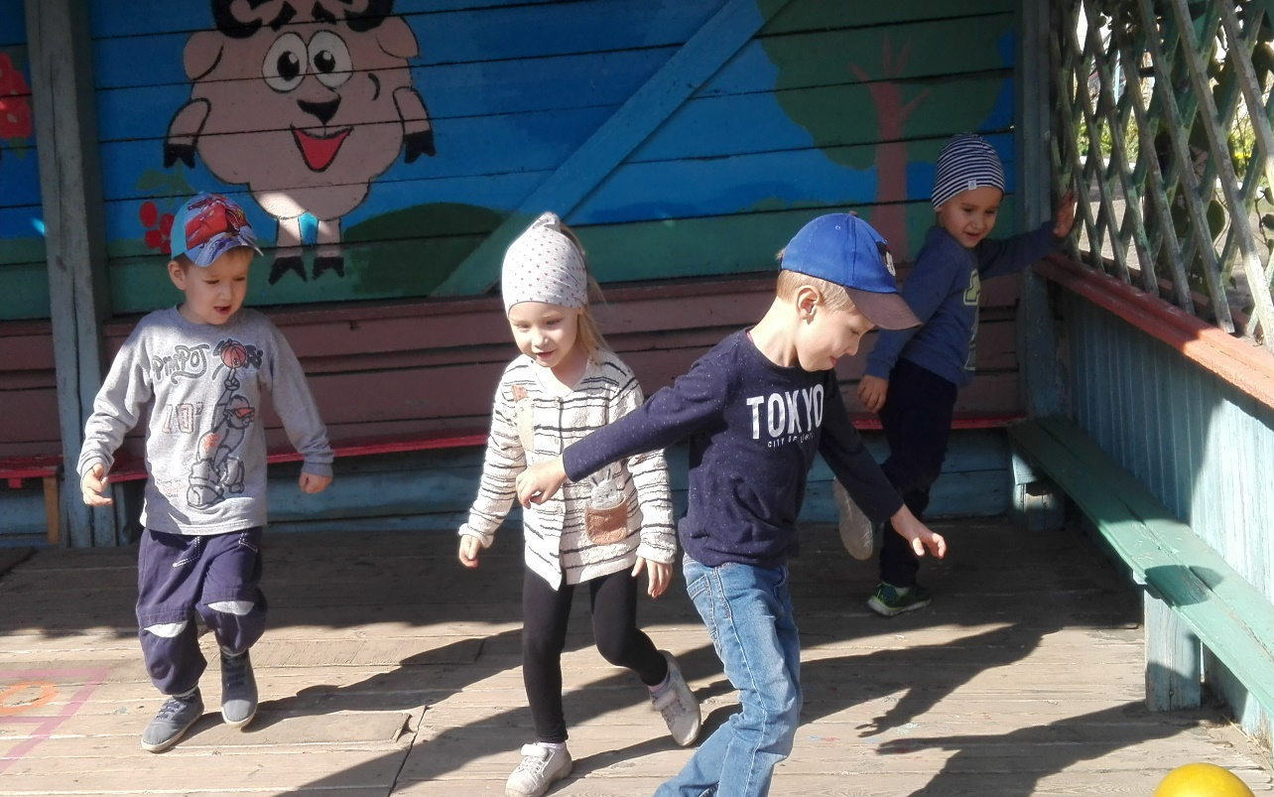

Slide 9
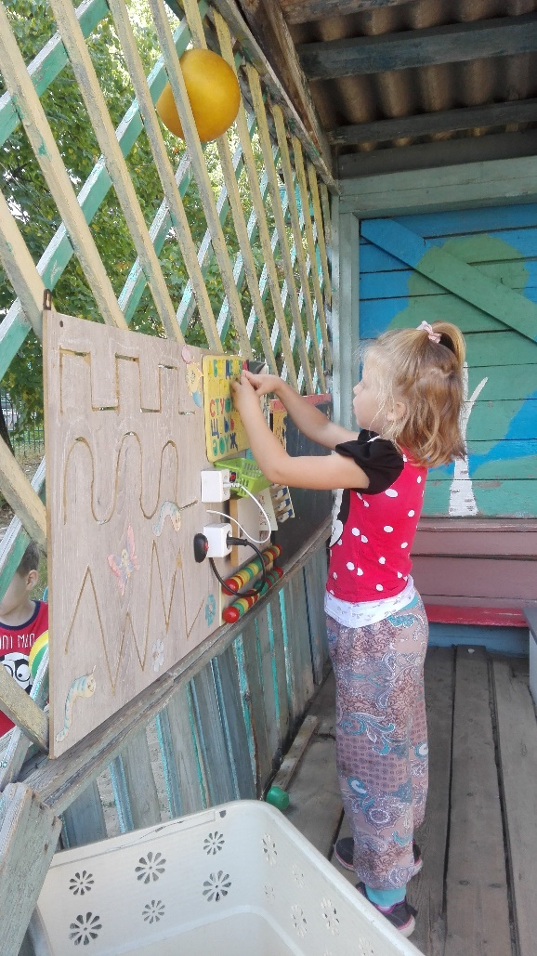
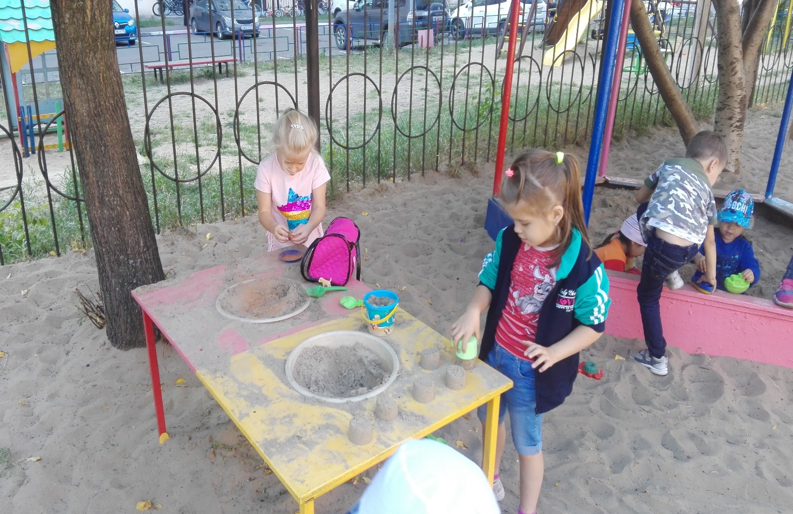

Slide 10
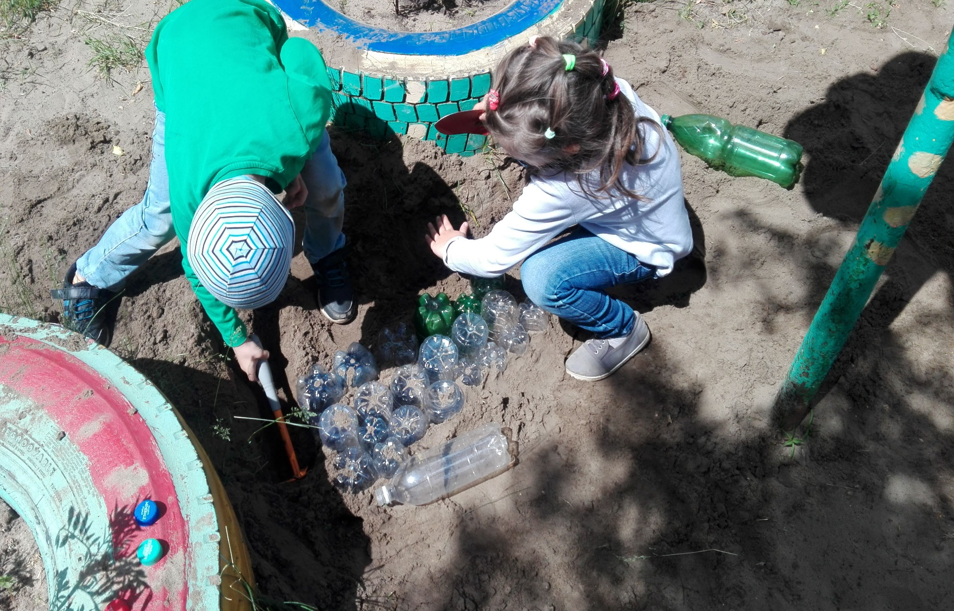

Slide 11
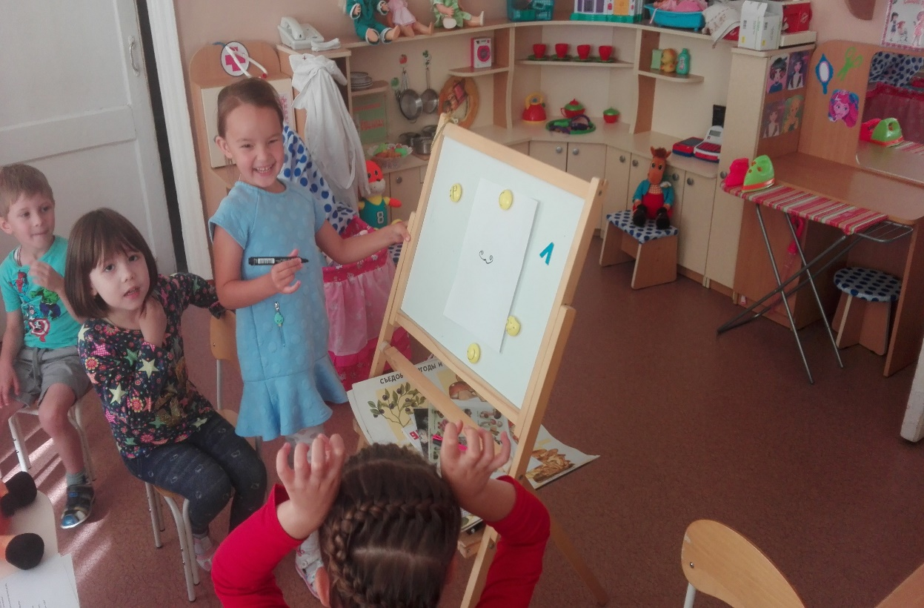
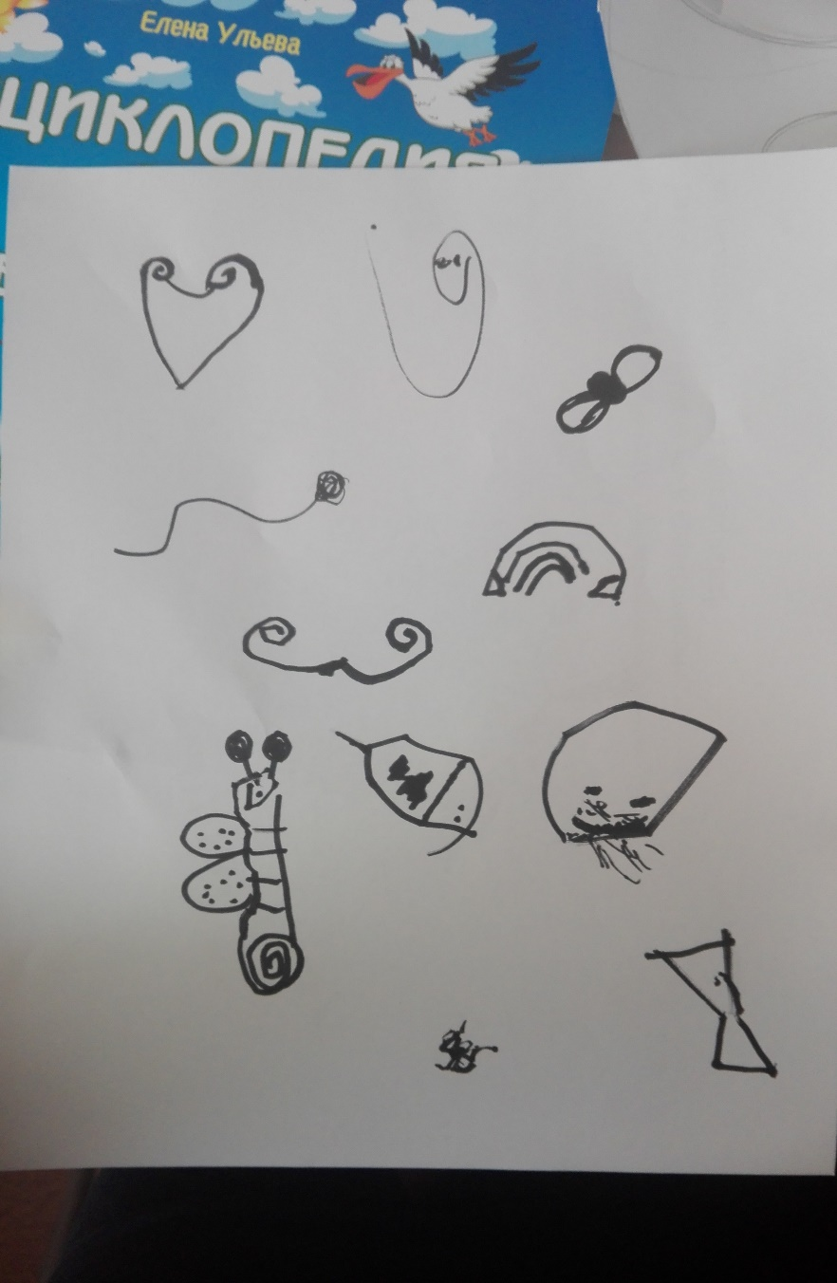
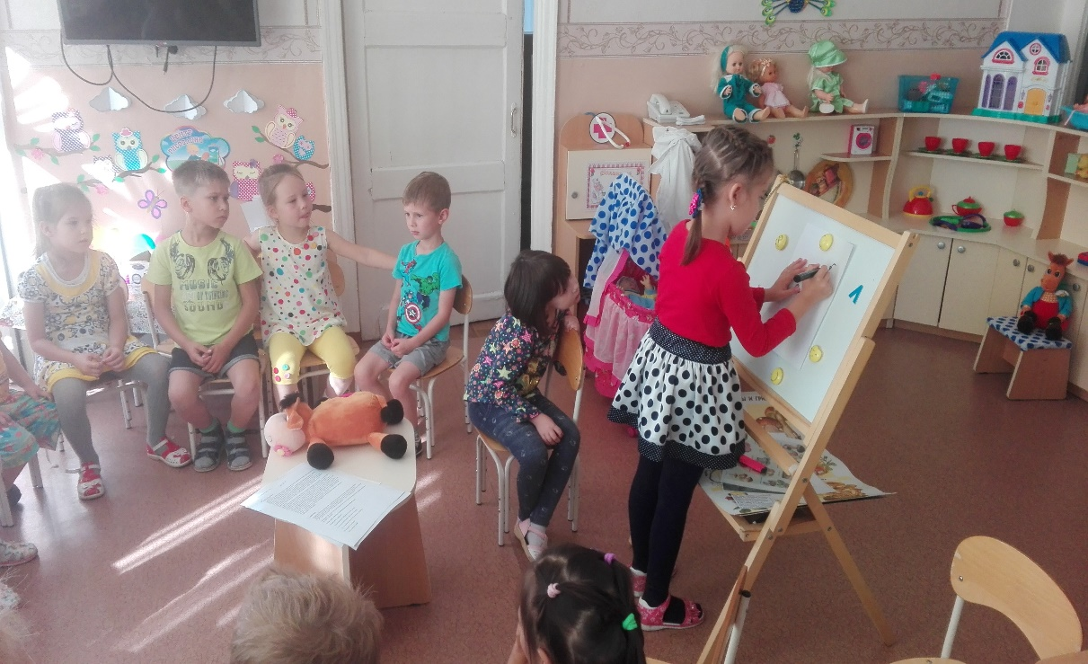

Slide 12
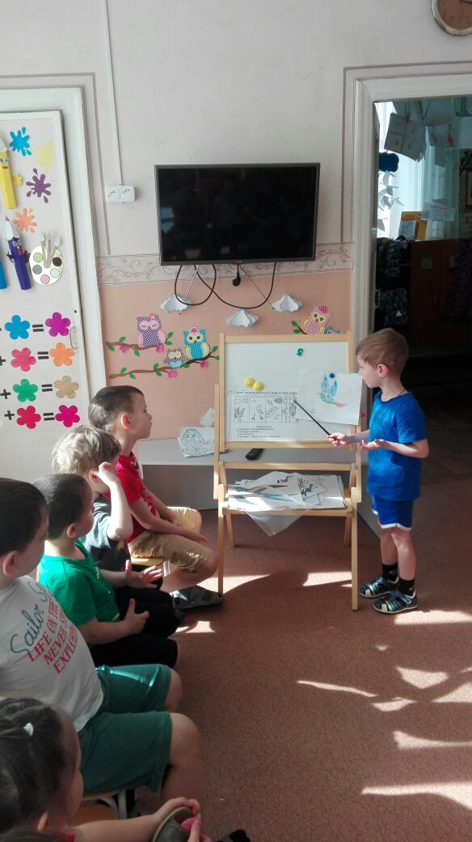
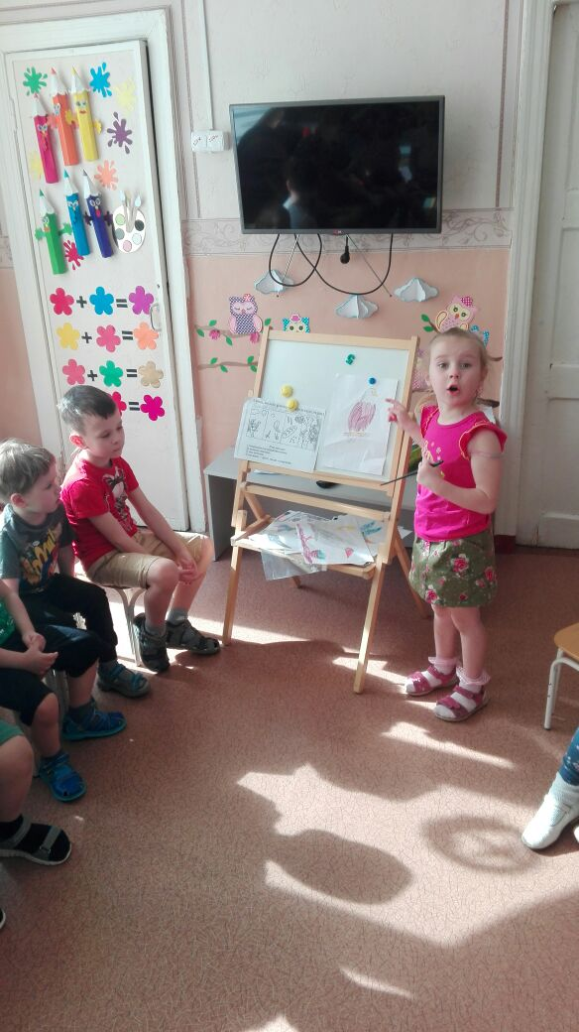

Slide 13
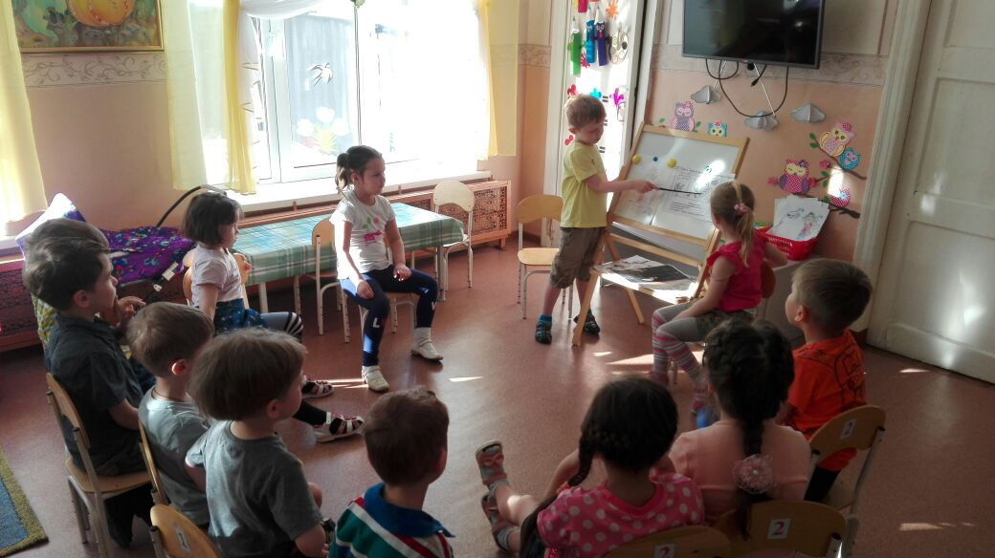

Slide 14
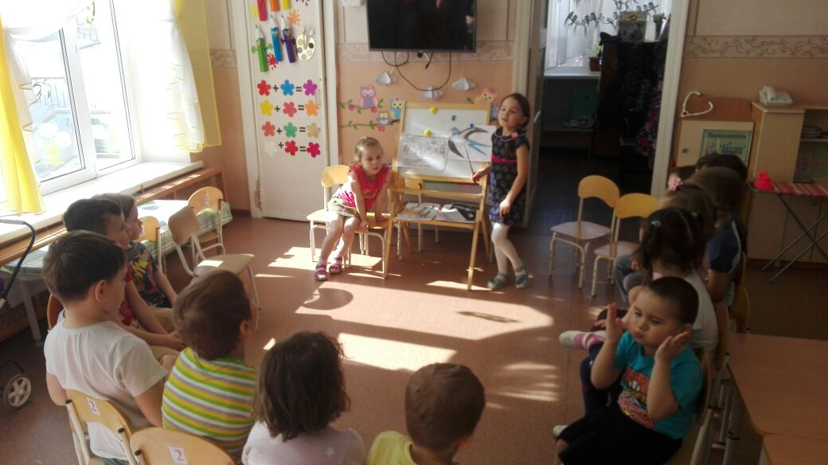

Slide 15
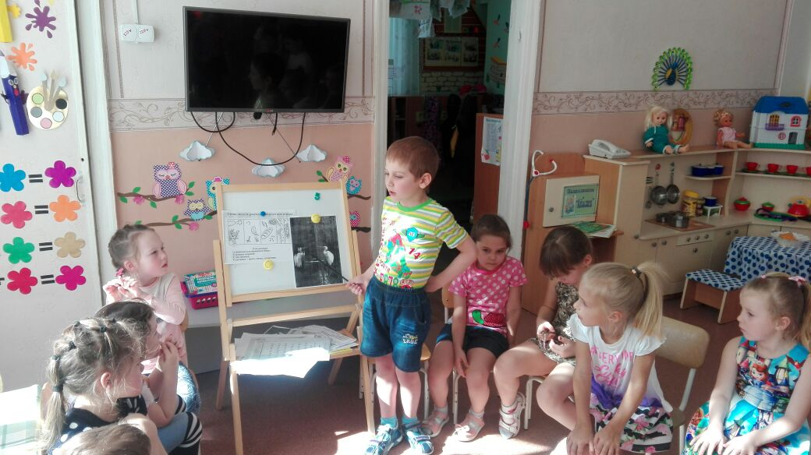

Slide 16
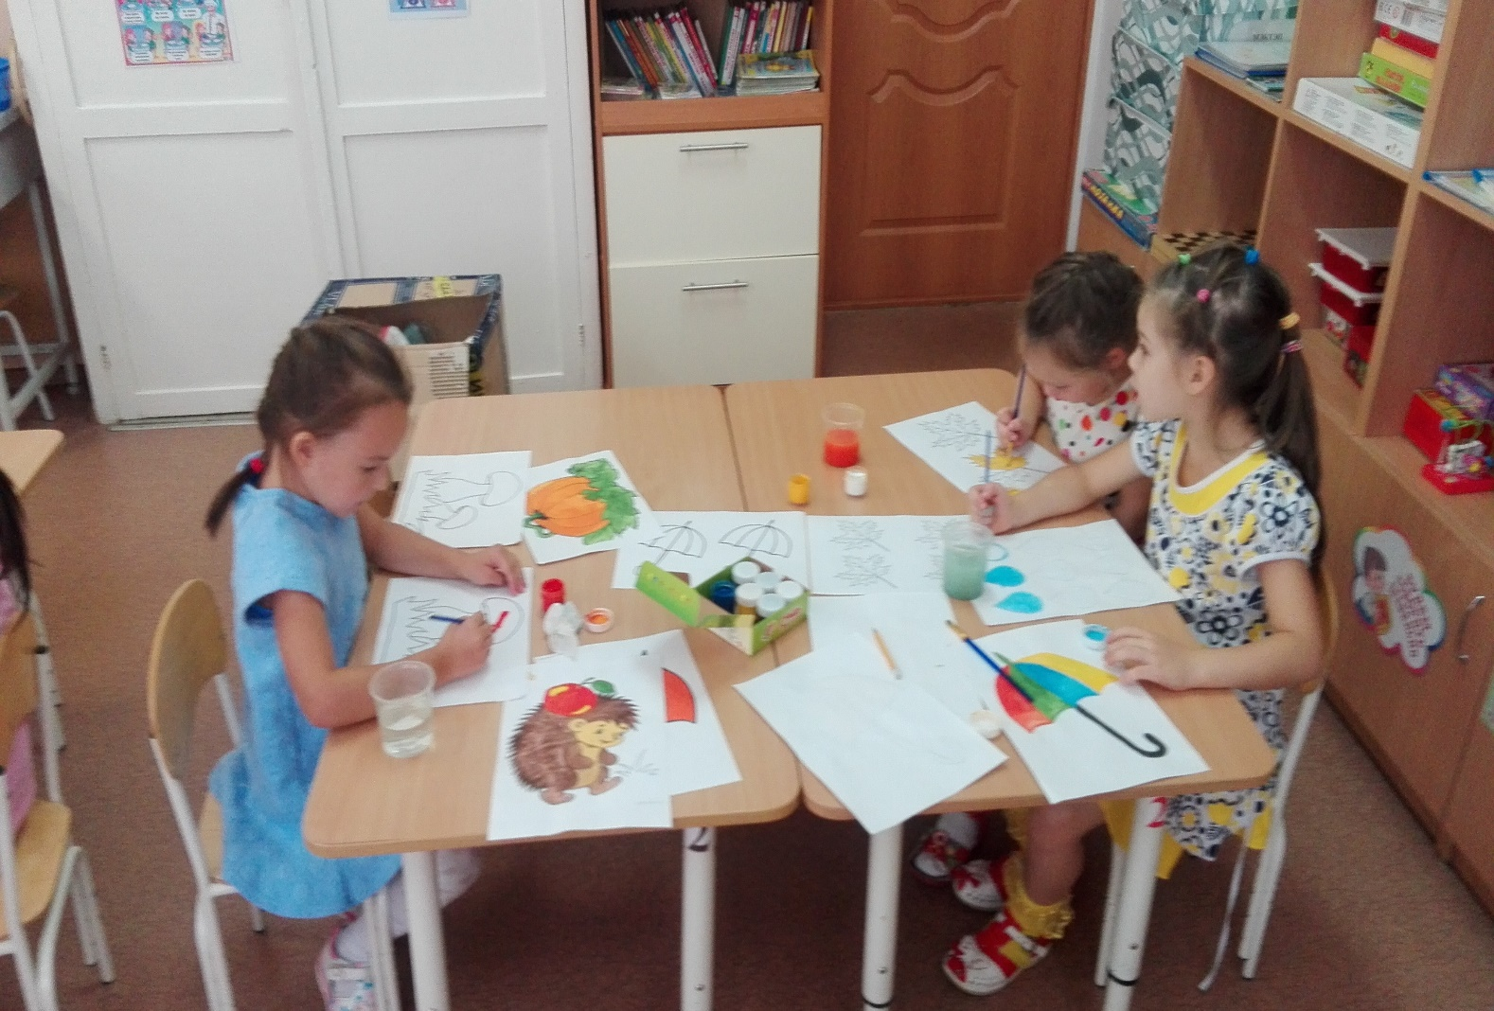

Slide 17
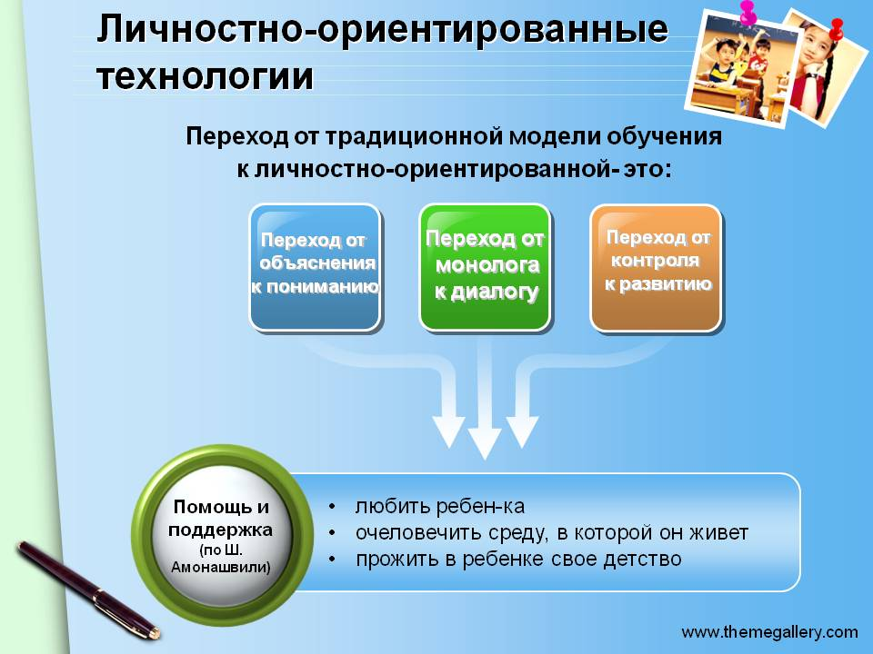

Slide 18
При рассмотрении сущности личностно- ориентированного подхода во взаимодействии педагога с детьми необходимо остановиться на ряде понятий:

Slide 19
Индивидуальность -неповторимое своеобразие каждого человека, осуществляющего свою жизнедеятельность в качестве субъекта развития в течение жизни
2. Личность — постоянно изменяющееся системное качест­во, совокупность свойств индивида и характеризующее социальную сущность человека.
3. Самоактуализация — стремление человека стать тем, чем он может быть; использование самим человеком талантов, способностей, возможностей
4. Самовыражение - процесс и результат развития и проявления качеств и способностей.

Slide 20
5. Субъект — индивид или группа, обладающие осознанной и творческой активностью и свободой в познании и преобразовании себя и окружающей действительности.
6. Субъектный опыт - опыт жизнедеятельности, приобретае­мый ребенком в конкретных условиях семьи, образовательного учреждения. К моменту поступления в школу ребенок уже является субъектом образовательного процесса, где он саморазвивается и самореализуется.
8. Выбор — осуществление человеком или группой людей возможности избрать из некоторой совокупности наиболее предпочтительный вариант для проявления своей актив­ности.
9. Педагогическая поддержка — деятельность педагогов по оказанию оперативной помощи детям в решении их индивидуальных проблем, связанных с физическим и психическим здоровьем, общением, успешным продвижением в обучении, жизненным и профессиональным самоопреде­ением

Slide 21
Какие же существуют личностно-ориентированные технологии?
Исследовательская - Основной особенностью является самостоятельное исследование материала. «Открытие через познание». Требуется большое количество раздаточного и наглядного материала, из которого воспитуемые будут узнавать наиболее важную информацию.
Коммуникативная - Особенностью этой технологии является наличие дискуссий, характеризующихся различными точками зрения по изучаемым вопросам, сопоставлением их, поиском за счет обсуждения истинной точки зрения.

Slide 22
Имитационного моделирования (игровая)
Характерной чертой этой технологии является моделирование жизненно важных профессиональных затруднений в образовательном пространстве и поиск путей их решения.
Психологическая (самоопределенческая)
В этом случае требуется проводить тренинги и семинары. Цель их одна. Обучаемый должен самостоятельно выбрать предпочитаемую область и способ дальнейшего изучения темы.

Slide 23
Деятельностная
Характерной чертой этой технологии является способность ребёнка проектировать предстоящую деятельность, быть ее субъектом.
Рефлексивная
Особенностью этой технологии является осознание ребёнком деятельности: того как, каким способом получен результат, какие при этом встречались затруднения , как они были устранены, и что чувствовал он при этом.

Slide 24
Цель личностно-ориентированной технологии
«заложить в ребенке механизмы самореализации, саморазвития, адаптации, саморегуляции, самозащиты, самовоспитания и другие, необходимые для становления самобытного личностного образа»

Slide 25
Формы организации деятельности личностно-ориентированной технологии
Игры, занятия, спортивные досуги
Упражнения, наблюдения, экспериментальная деятельность
Упражнения, игры, гимнастика, массаж
Тренинги, этюды, образно-ролевые игры

Slide 26
Результат использования технологии - становление ребёнка как личности. Это предполагает решение следующих задач:
развитие доверия ребенка к миру, чувства радости. (психологическое здоровье);
формирование начал личности (базис личностной культуры);
развитие индивидуальности ребенка.

Slide 27
СПАСИБО
ЗА
ВНИМАНИЕ

